Slide 1
Universidade de São Paulo
Faculdade de Medicina de Ribeirão Preto
Departamento de Patologia e Medicina Legal
Curso de Patologia Geral para Fisioterapia
Alterações circulatórias
2019
http://www.cuorevivo.it/angina_Netter_0.jpg
Edson Garcia Soares
FMRP-USP

Slide 2
Alterações circulatórias
Alterações hidrodinâmicas - por falhas na distribuição de água e eletrólitos nos compartimentos intra e extracelulares por acúmulo (edema) ou perda hídrica (desidratação)
Alterações hemodinâmicas - modificações locais ou sistêmicas na circulação sanguínea e suas consequências (hiperemia, hemorragia, trombose, embolia, infarto e choque)
Acumulo hídrico - edema
Alterações hidrodinâmicas
Perda hídrica - desidratação
Hiperemia
Hemorragia
Alterações hemodinâmicas
Embolia
Trombose
Infarto
Choque

Slide 3
Alterações circulatórias hidrodinâmicas
Anasarca
Ascite
Hidrotórax
Edema agudo pulmonar
Nosologia
Hidropericárdio
Hidrocele
Transudato
Acumulo hídrico
Edema
Exsudato
Aumento da pressão hidrostática sanguínea
Diminuição da pressão osmótica sanguínea
Etiologia
Aumento da pressão osmótica intersticial
Aumento da permeabilidade vascular
Perda hídrica
Desidratação
Obstrução linfática

Slide 4
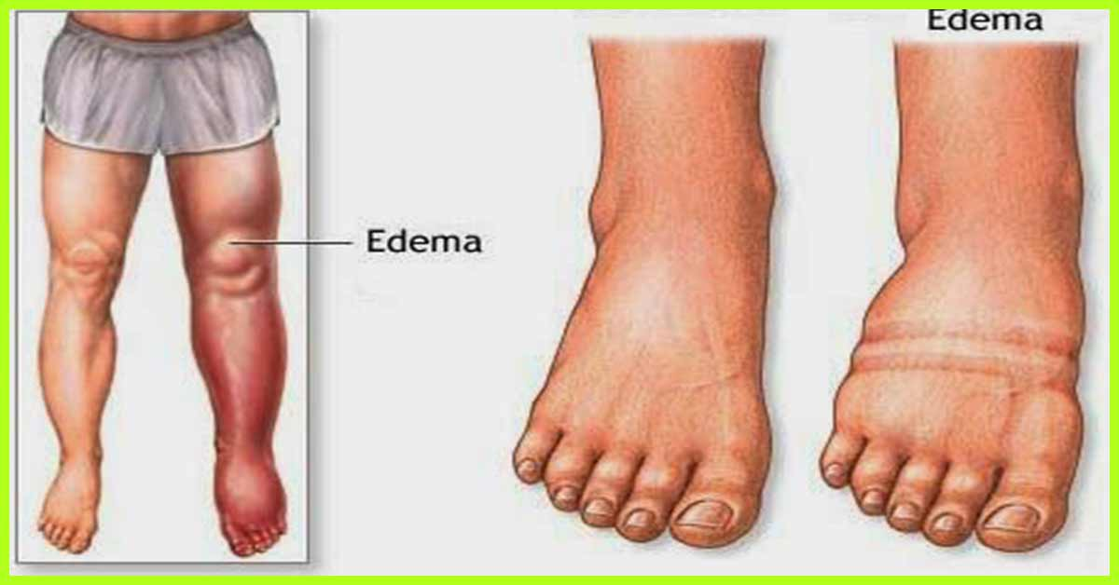
Alterações circulatórias hidrodinâmicas
Edema: acúmulo hídrico anormal, localizado ou generalizado, nos espaços intersticiais dos tecidos ou nas cavidades serosas
https://www.stylecraze.com/articles/effective-home-remedies-for-edema/
Avaliando o edema Pressione o polegar na região por 5 segundos
0+ Sem edema
1+ Depressão leve de 2mm que desaparece rapidamente
2+ Edema moderado. Depressão de 4mm que desaparece em 10-15 segundos
3+ Edema moderadamente grave. Depressão de 6mm que pode durar mais de 1 minuto
4+ Edema grave. Depressão de 8mm que pode durar mais de 2 minutos
https://www.topsimages.com/images/edema-assessment-43.html

Slide 5
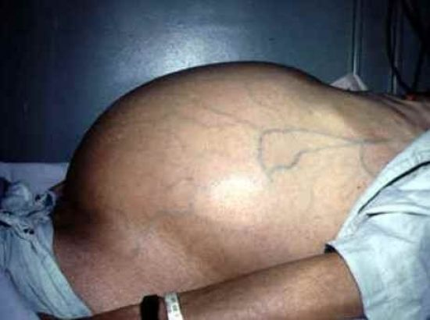
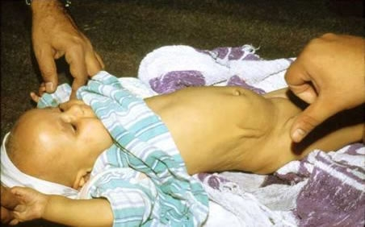
Alterações circulatórias hidrodinâmicas
Edema:
Anasarca - edema acentuado e generalizado
Ascite ou hidroperitônio - derrame hídrico na cavidade peritoneal
http://www.hepcentro.com.br/ascite.htm
https://www.slideshare.net/HarithRiyadh/edema-61833197
http://derepentesoumae.blogspot.com.br/2012_09_01_archive.html

Slide 6
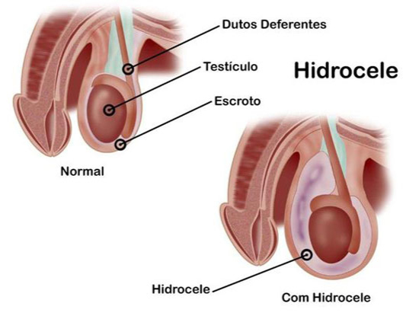
Alterações circulatórias hidrodinâmicas
Edema:
Hidropericárdio - derrame pericárdico hídrico
Hidrocele - edema da túnica vaginal
https://pt.slideshare.net/josiebonel/cardio-2
http://www.urologicomogi.com.br/cirurgia-de-hidrocele/

Slide 7
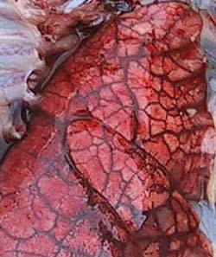
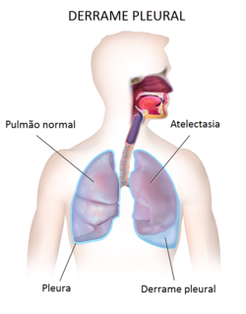
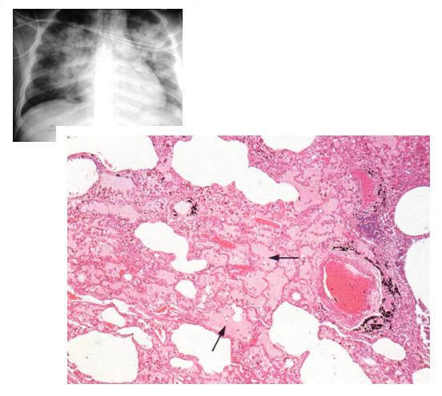
Alterações circulatórias hidrodinâmicas
Hidrotórax - derrame pleural hídrico
Edema agudo pulmonar - derrame no parênquima pulmonar
http://assuntodesaude.blogspot.com.br/2010/08/1-o-que-e-edema-pulmonar-cid-10-j81-um.html
https://pt.wikipedia.org/wiki/Derrame_pleural
http://www.medicinageriatrica.com.br/2008/08/06/estudo-de-caso-edema-agudo-de-pulmao/

Slide 8
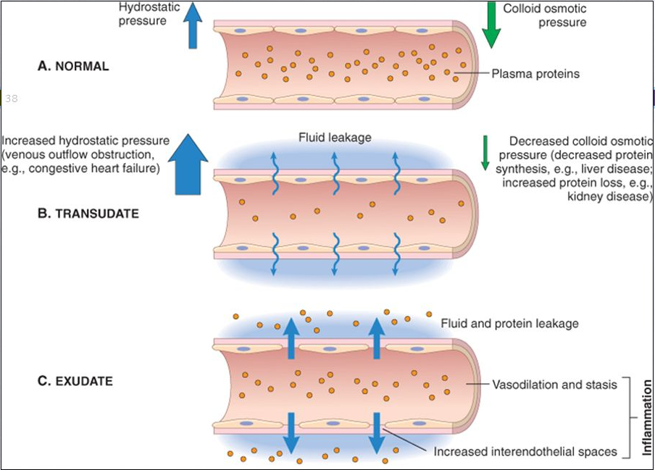
Alterações circulatórias hidrodinâmicas
Edema:
Transudato - edema de baixa densidade (<1020g/ml). Ex. insuf. renal e cardíaca
Exsudato - edema de alta densidade (>1020g/ml). Ex. broncopneumonia, com derrame pleural purulento (piotórax)
https://slideplayer.com/slide/9854982/

Slide 9
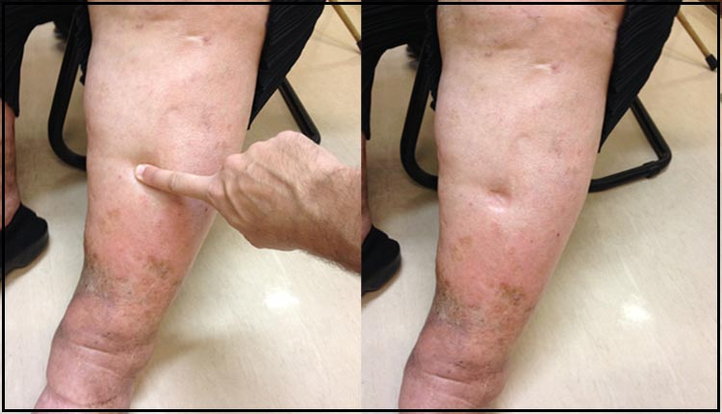
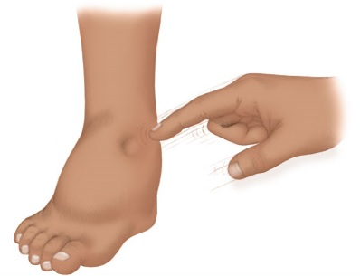
Alterações circulatórias hidrodinâmicas
Principais distúrbios dinâmicos causadores do edema
1. Aumento da pressão hidrostática sanguínea:
Ex.: insuficiência das câmaras cardíacas direitas por deficiência da musculatura cardíaca em bombear sangue para os pulmões - aumento da pressão venosa atrial e ventricular direita - aumento da pressão hidrostática nas veias cavas e seus ramos - extravasamento de líquido plasmático para o interstício - edema principalmente dos membros inferiores, (pressão hidrostática venosa mais acentuada)
https://www.mdsaude.com/2009/02/inchaco-e-edema.html
https://medsimples.com/edema/

Slide 10
Alterações circulatórias hidrodinâmicas
Principais distúrbios dinâmicos causadores do edema
2. Diminuição da pressão osmótica sanguínea:
Ex.: insuficiência renal por síndrome nefrótica - aumento da permeabilidade da membrana basal glomerular - passagem de grande quantidade de albumina e outras proteínas para a urina (proteinúria) – diminuição da osmolaridade sanguínea. Na tentativa de equilibrar a osmolaridade entre o sangue e o interstício, há passagem de líquido plasmático do sangue para o interstício, provocando edema generalizado.

Slide 11
Alterações circulatórias hidrodinâmicas
Principais distúrbios dinâmicos causadores do edema
3. Aumento da pressão osmótica intersticial:
Ex.: na insuficiência cardíaca, por deficiência no bombeamento do músculo cardíaco, há diminuição da pressão sanguínea arterial com diminuição da pressão arteriolar renal e ação do aparelho justa-glomerular ativando o sistema renina-angiotensina. Este promove a constrição das arteríolas aferentes glomerulares com diminuição da filtração glomerular na tentativa de aumentar o volume sanguíneo e, com isso, aumentar a pressão arterial. Isso provoca a secreção compensatória de aldosterona, a qual promove a retenção de sódio e, consequentemente, água, causando edema. Além disso, a diminuição da pressão arterial é detectada pelos barorreceptores do organismo, os quais informam o núcleo supra-óptico hipotalâmico, aumentando a secreção do hormônio anti-diurético, retendo água, provocando aumento do volume sanguíneo – hipervolemia – e, consequentemente, edema. Na insuficiência renal também ocorre o mesmo fenômeno de ativação do mecanismo renina-angiotensina pela diminuição do fluxo urinário por hipovolemia, com as mesmas consequências. Também no hiperaldosteronismo primário – causado geralmente por tumores corticais da adrenal, produtores de excesso de aldosterona – a retenção de sódio pelo excesso de aldosterona provoca o mesmo efeito.

Slide 12
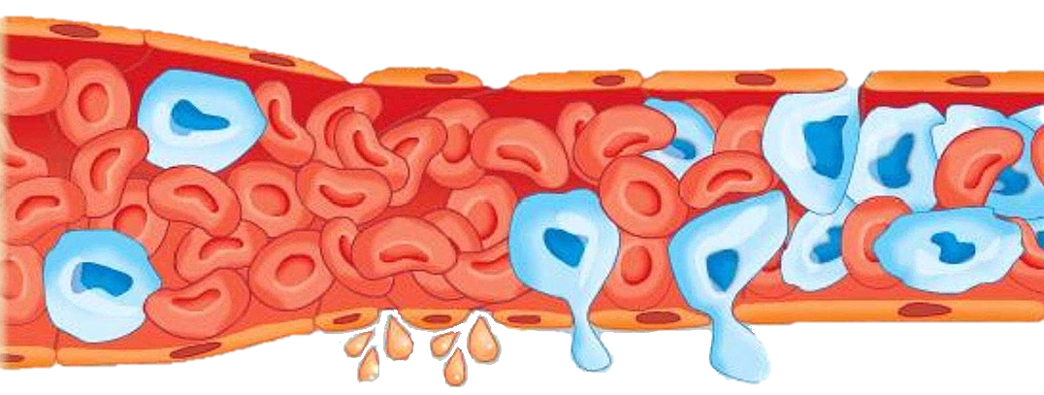
Alterações circulatórias hidrodinâmicas
Principais distúrbios dinâmicos causadores do edema
4. Aumento da permeabilidade vascular:
Ex.: nas lesões inflamatórias, a liberação de mediadores químicos da inflamação – histamina, cininas plasmáticas etc. – provoca aumento da permeabilidade vascular com extravasamento de líquido plasmático para o interstício, causando edema – tumefação – local.
Lesão de um tecido por agentes físicos, químicos ou microrganismos patogênico
Vasodilatação
Aumento do fluxo sanguíneo
Aumento da permeabilidade dos capilares
Liberação de fluido
Quimiotaxia
Migração de leucócitos para a zona lesada
Resposta sistêmica
Febre e proliferação de leucócitos

Slide 13
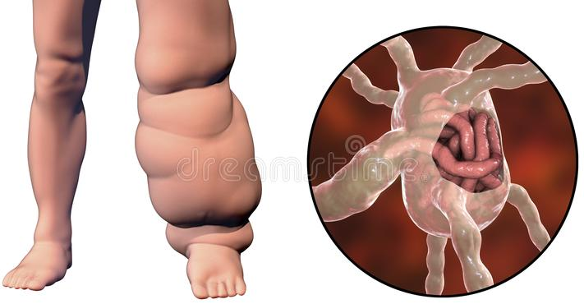
Alterações circulatórias hidrodinâmicas
Principais distúrbios dinâmicos causadores do edema
5. Obstrução linfática:
Ex.: filariose (Wuchereria bancrofti) - penetração dos vasos linfáticos com inflamação e obstrução dificultando a drenagem linfática - linfedema – elefantíase –, e na túnica vaginal - quilocele. Também em cirurgia mamária por câncer com mastectomia radical e retirada da cadeia linfática axilar - obstrução da drenagem linfática no braço com linfedema
https://www.opas.org.br/o-que-e-filariose/
https://www.slideshare.net/yuotube/genital-i

Slide 14
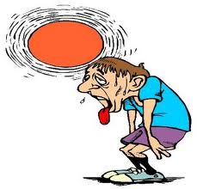
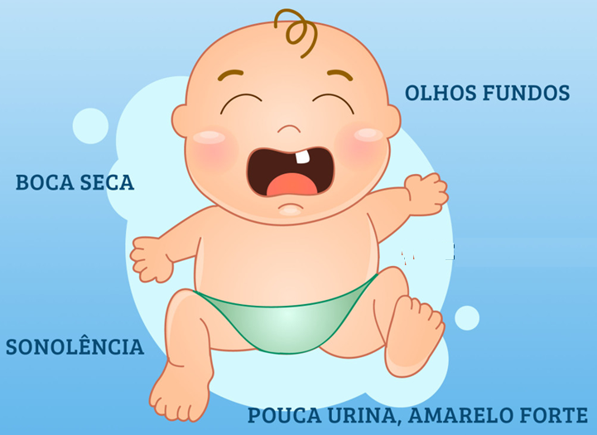
Alterações circulatórias hidrodinâmicas
Desidratação: perda de água corpórea por diminuição da ingestão (coma sem reposição hídrica parenteral), aumento de perdas pela pele (queimaduras e sudorese intensa), por via intestinal (diarreias crônicas e vômitos) ou pelos rins (poliúria do diabete insípido e doenças renais) - choque circulatório por diminuição do líquido extracelular e, por osmose –passagem do líquido intracelular com eletrólitos para o compartimento intersticial - distúrbio hidroeletrolítico - morte somática
http://clinicamirellafreire.blogspot.com/2012/02/desidratacao-e-insolacao-voce-sabe.html
https://maenaodorme.com.br/2016/11/04/desidratacao-infantil/

Slide 15
Alterações circulatórias
Hiperemia
Ativa
Passiva
Hematoma
Hemorragia
Hemotórax
Hemopericardio
Hemoperitônio
Lesão endotelial
Estase
Etiologia
Turbulência
Hemoconcentração
Nosologia
Mural
Alterações hemodinâmicas
Oclusiva
Trombose
Remoção do trombo
Recanalização
Tromboembolia
Evolução
Embolia
Gasosa
Gordurosa
Outras
Infarto
Anêmico
Hemorrágico
Hipovolêmico
Anafilático
Choque
Insuficiência vascular
Tóxico
Neurogênico
Cardiogênico
Séptico

Slide 16
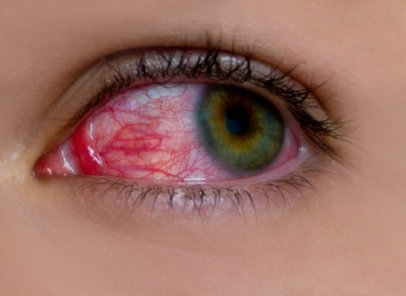
Alterações circulatórias hemodinâmicas
Hiperemia ou congestão vascular - dilatação vascular com aumento do volume sanguíneo intravascular na região comprometida
hiperemia ativa localizada – ex: fases iniciais do processo inflamatório - dilatação vascular na área da lesão - rubor e calor
hiperemia ativa generalizada - ex: em exercícios para aquecimento muscular, provocando vasodilatação sistêmica
https://www.infoescola.com/sistema-circulatorio/hiperemia/
http://www.rafaelfighera.com.br/wp-content/uploads/2018/09/rafaelfighera_hiperemia.pdf

Slide 17
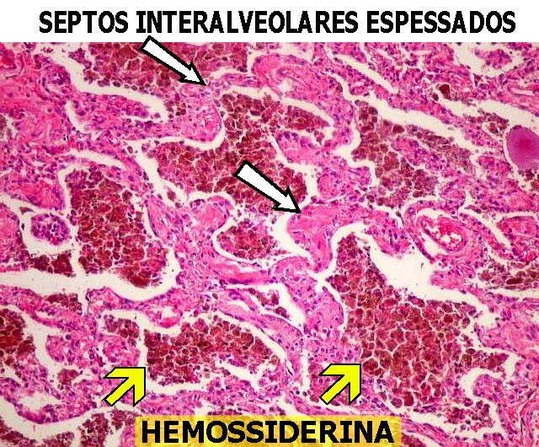
Alterações circulatórias hemodinâmicas
Hiperemia
hiperemia passiva localizada – ex: fragilidade em áreas irregulares das paredes de vasos venosos - formação de varizes, com congestão passiva
hiperemia passiva sistêmica - ex: insuficiência cardíaca - enfraquecimento das câmaras cardíacas direitas - dificuldade na manutenção do débito cardíaco ventricular direito - aumento da pressão nessas câmaras - aumento da pressão hidrostática nos vasos venosos de retorno ao coração (veias cavas e seus ramos) – aumento do volume sanguíneo e dilatação desses vasos - extravasamento do líquido plasmático para o interstício – edema. Também há congestão passiva crônica - acúmulo de sangue represado (fígado em noz-moscada e esplenomegalia congestiva) e insuficiência das câmaras esquerdas do coração - redução do débito ventricular esquerdo - aumento da pressão hidrostática nas veias pulmonares - congestão passiva crônica dos pulmões - insuficiência respiratória - dispnéia
http://www.rafaelfighera.com.br/wp-content/uploads/2018/09/rafaelfighera_hiperemia.pdf
http://anatpat.unicamp.br/lamdegn18.html

Slide 18
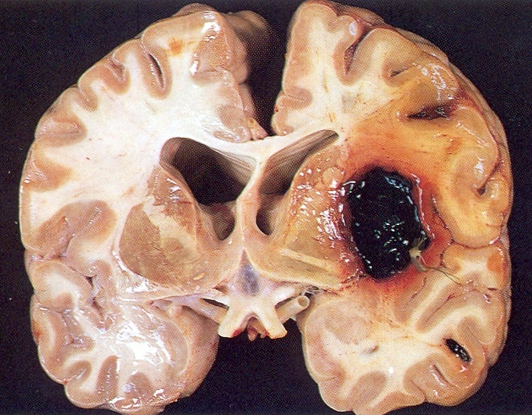
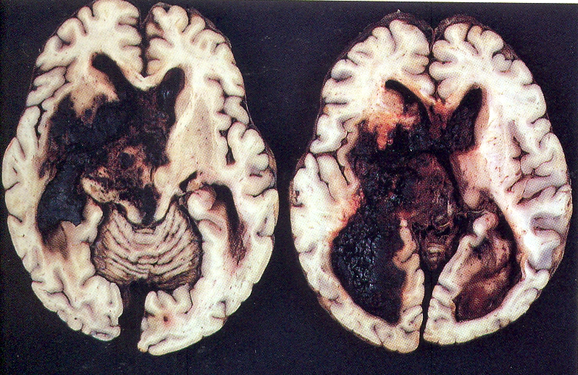
Alterações circulatórias hemodinâmicas
Hemorragia: liberação dos elementos sanguíneos, principalmente hemácias, para fora da parede vascular, por ruptura do vaso sanguíneo ou passagem de hemácias pela parede vascular íntegra – diapedese ou discrasia sanguínea. Ex: hematoma, hemotórax, hemoperitônio, hemopericárdio ou hematocele, com possibilidade de hemorragia, podendo causar desde anemia até choque hipovolêmico. dependem da quantidade de sangue perdido, da velocidade com que ocorre o extravasamento sanguíneo e do local atingido pela hemorragia. Quanto à localização, uma pequena hemorragia no tronco cerebral pode comprometer os centros vitais, causando a morte orgânica.

Slide 19
Alterações circulatórias hemodinâmicas
Trombose:
Quando o organismo sofre lesão vascular, ele possui um mecanismo de coagulação capaz de permitir a correção da área lesada, evitando perda sanguínea importante. Com a ação da tromboplastina – existente nas plaquetas e nos tecidos – há ativação da protrombina – formada no fígado com o auxílio da vitamina K – que, sob a ação de sais de cálcio e fatores plasmáticos, é ativada e forma trombina. Esta atua sobre o fibrinogênio plasmático – proteína solúvel – transformando-o em fibrina – proteína insolúvel – capaz de aderir à parede dos vasos, juntamente com as plaquetas e as hemácias, formando um coágulo, evitando o sangramento. A medida que a lesão vascular é corrigida pelo organismo, mecanismos fibrinolíticos dissolvem o coágulo e desobstruem novamente a luz vascular. Porém, se essa obstrução permanecer como uma massa sólida intravascular ou mesmo intracardíaca, formada de elementos sanguíneos – hemácias, fibrina e plaquetas – obliterando totalmente – trombo oclusivo – ou parcialmente – trombo mural – a luz vascular, saímos do estado fisiológico para o patológico, estabelecendo-se a trombose. Esta é, portanto, o processo de formação de um trombo. O trombo pode ser vermelho – geralmente venoso, formado principalmente por hemácias –, branco – geralmente arterial, formado principalmente por fibrina e plaquetas – ou misto – mais frequente.

Slide 20
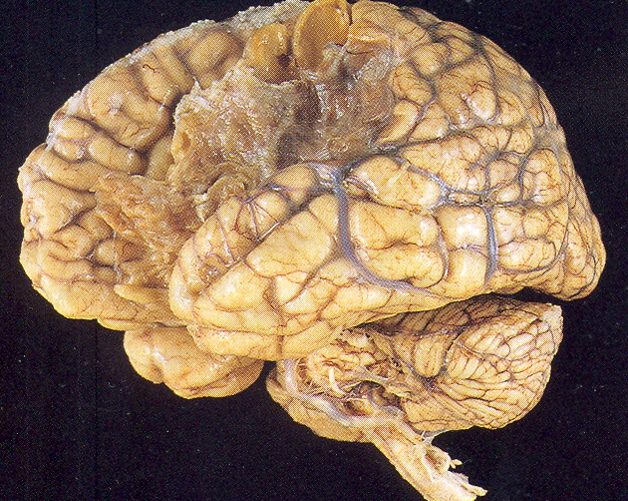
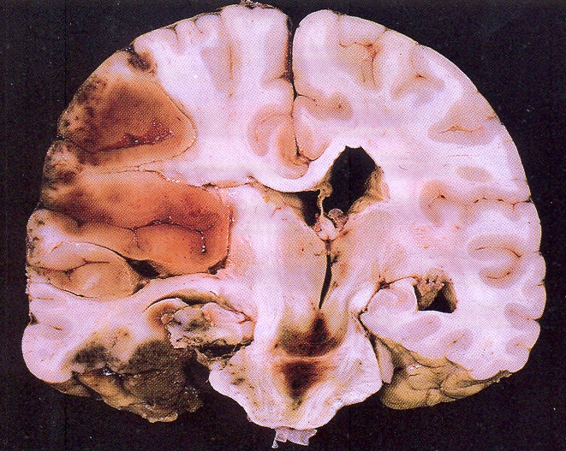
Alterações circulatórias hemodinâmicas
http://anatpat.unicamp.br/DSC54240+.JPG

Slide 21
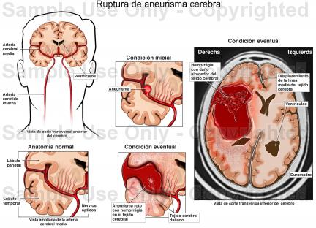
Alterações circulatórias hemodinâmicas
http://www.patientedlibrary.com/generateexhibit.php?ID=28034

Slide 22
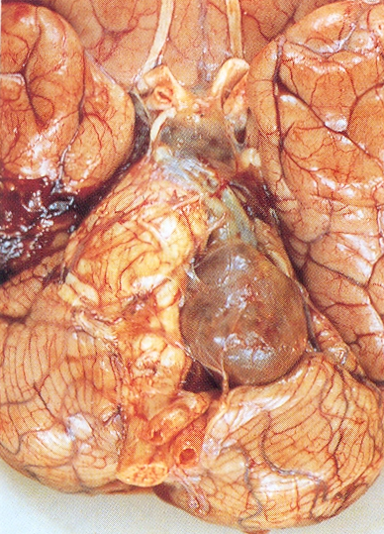
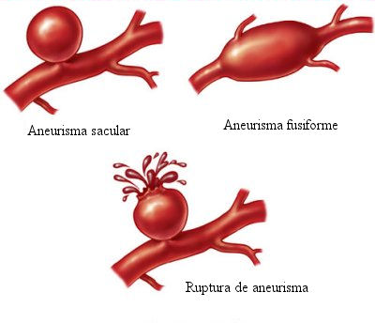
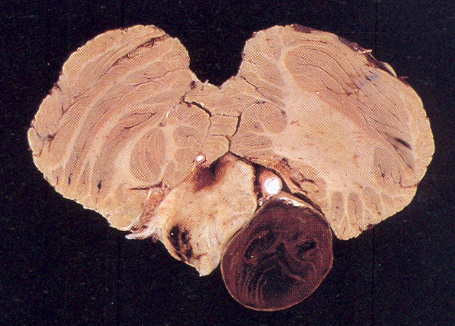
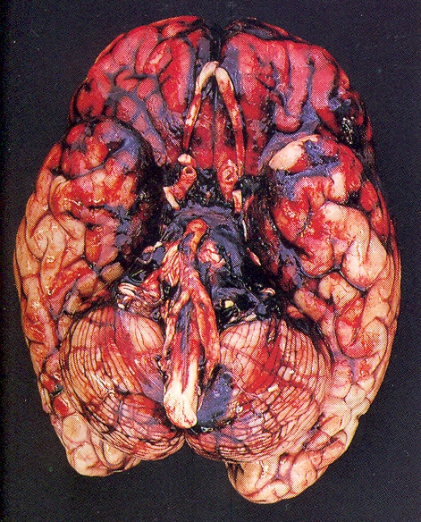
Alterações circulatórias hemodinâmicas
http://waggner7.wordpress.com/author/waggner7/

Slide 23
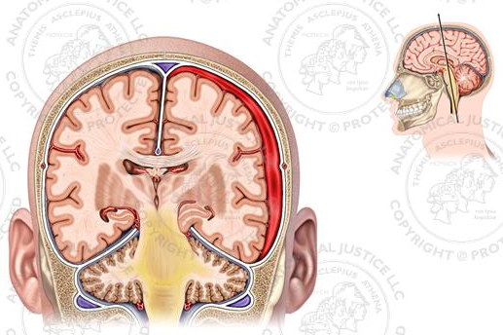
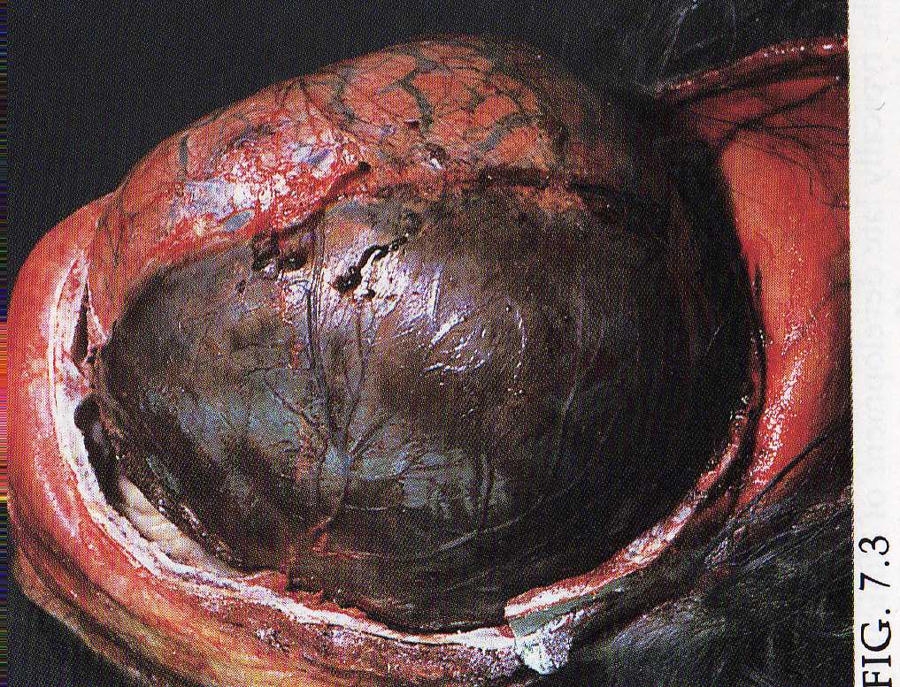
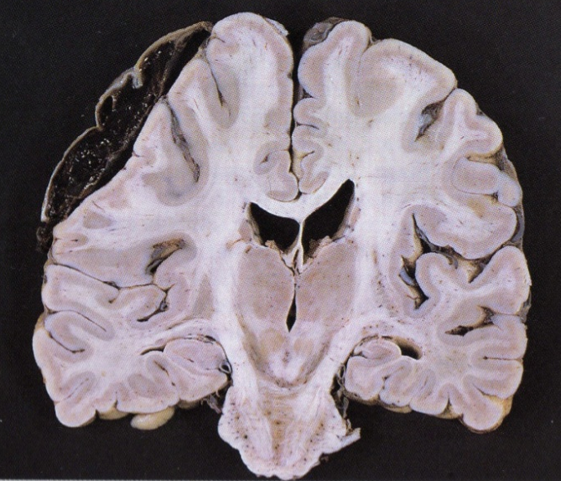
Alterações circulatórias hemodinâmicas
http://www.anatomicaljustice.com/smi_details.aspx?service=0&MS=0&BR=0&id=472

Slide 24
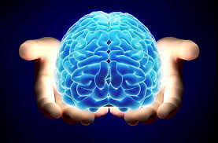
Obrigado
vidanovafranca.com.br
egsoares@fmrp.usp.br

